Slide 1
De la Observación a la formalización
Marie-Claire Rolland

Slide 2
La noción de actividad en el niño, la necesidad postulada de hacerlo actuar, experimentar o construir para que el realice su propio aprendizaje, ha hecho retroceder la importancia que en la escuela maternal otorga a la observación

Slide 3
El concepto de lecciones de observación han desaparecido, ya que es la menos apropiada para la escuela maternal porque esta se refiere a la práctica expositiva de elementos de cualquier tipo de conocimientos; el maestro expone, los alumnos escuchan y luego se entrenan. Es imposible llevar este tipo de trabajo en una clase de niños de edad maternal.

Slide 4
Por tal motivo sería importante desterrar por completo esta palabra y preferir como se hace actualmente actividades secuencias o talleres, que sugieren formas activas de trabajo.

Slide 5
¿Por cuales ejercicios se han reemplazado?
Revistas pedagógicas especializadas ofrecen buenos ejemplos, los procedimientos son bastante regulares, presentación o explotación de una circunstancia. Contacto libre, manipulaciones, etc.

Slide 6
Ejemplo
Puede tratarse de una salida y recolección de piedras. Recoger piedras que se parezcan y hacer colecciones en general gusta mucho

Slide 7
La lista no esta cerrada, pero los caminos son diferentes para ilustrar el propósito. En estas diferentes alternativas de globalización del proyecto incluye tiempos de observación cuyo lugar, tamaño y forma son variables.

Slide 8
Podemos resumir esta actividad diciendo que a partir de las piedras se ofrece una gama de posibilidades, una riqueza de elecciones múltiples, caminos

Slide 9
La observación no tiene en todos los casos la misma importancia o el mismo papel, la observación es realista no tiene vinculo con la fantasía, en las diferentes variables no siempre se observa lo mismo, no sigue el mismo procedimiento, pero esta nunca es gratuita y sin objetivo.

Slide 10
No se trata de verlo todo, se trata de mirar con mucha concentración, la observación antes de proporcionarnos impresiones o conocimientos o la materia a cuestionar, es un ejercicio que se trata de mantener a los sentidos y la atención es totalmente dirigido hacia el propósito

Slide 11
El momento de la observación, el número de niños involucrados debe ser reducido y la presencia del maestro debe ser cercana, a menos que el mismo sea el interlocutor directo implicado en la observación.

Slide 12
La observación se aprende y aunque en un principio sea corta o pobre, se vuelve más inquisitiva con la repetición.

Slide 13
Formalizar una observación es simplemente darle una forma concluida de alguna manera. La observación es un proceso que tiene como objetivo recolectar información; el proceso final consigna dichas informaciones.

Slide 14
La formalización exige un esfuerzo, por vía de esquema evita las palabras, pero exige también precisión, eventualmente un seguimiento cronológico, una caridad que vuelva legible el esquema.

Slide 15
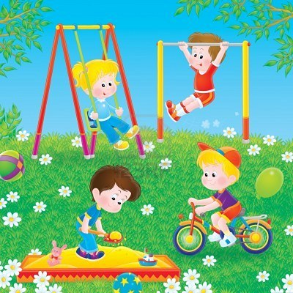
La evaluación en la escuela maternal

Slide 16

EVALUACIÓN
Rechaza la idea de que pudieran hacer diagnósticos y pronóstico en relación con la edad (etiquetas prematuras)

Slide 17
Presión por parte del Estado
Público sepa los resultados que corresponde al dinero que pagan en forma de impuestos
Padres sepan que sus hijos reciben una educación de calidad controlada
Formas de ver la evaluación
Los docentes tengan claro el fruto real de sus esfuerzos

Slide 18

19866
Basar los proyectos en decisiones futuras: eliminar todo aquello que da malos resultados, mejorar lo que da resultados mediocres e intensificar lo que da resultados excelentes

Slide 19
Funciones
Guía en la búsqueda de objetivos
De medida de los resultados alcanzados o evaluación sumativa
Forma global y posteriormente a cada individuo

Slide 20
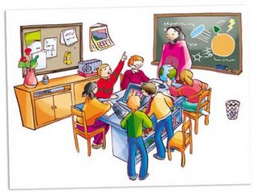
Hay un gran numero de cosas que no pueden medir porque no puede sacarlas a la luz ni siquiera identificarlas claramente.
Emitir juicios

Slide 21
La evaluación no es un pronóstico a largo plazo
No puede tener valor proyectivo y anunciar actividades ulteriores, se pueden considerar índices de un desarrollo normal, es decir estadísticamente dentro del promedio, pueden predecir una evolución satisfactoria

Slide 22

Índices desfavorables son portadores de fracasos futuro
Encerar al niño en un cerco
Cómplices: la escuela, la familia y el propio niño

Slide 23
No es una medida fiable de lo adquirido, el progreso de un niño pequeño no es definitivamente lineal, es susceptible de estancarse, de retroceder.
La evaluación no es una calificación o una clasificación, en el maternal no se califican los trabajos por lo tanto no hay evaluación en cifras: CADA UNO DE LOS NIÑOS TRABAJA PARA SI, EN COLABORACIÓN CON OTROS, PERO SIEMPRE PARA SI

Slide 24

Reflexiones
Sacar provecho de las ventajas
Un proceso
Que es relativo
Apoyar a la acción y corregirla

Slide 25

Realizar la evaluación
Objetivo
Revisar lo que esta ocurriendo

